Slide 1

COMUNICACIÓN INSTITUCIONAL

Slide 2
COMUNICACIÓN INSTITUCIONAL
¿QUÉ ES?
es un modo estratégico, planificado, formal e integrado que tiene la organización de establecer contacto con sus miembros.

Slide 3

Pascale Weil (1992) considera que “desde la gestión se ha utilizado la comunicación, pero sin reconocerla como una variable estratégica. Pasa a ser institucional cuando lo hace, considerándola como la red de vitalidad, un medio ágil y flexible para adaptarse a los mercados. Un instrumento que sirve para todos los modelos organizacionales” Weil, Pascale (1992). La comunicación global (1º ed.). Barcelona, España Ed. Paidós.

Slide 4


Según Van Riel (1997) “la comunicación corporativa es un instrumento de gestión, por medio del cual toda forma de comunicación, interna y externa conscientemente utilizada, armoniza efectiva y eficazmente, para crear una base favorable en las relaciones con los públicos de los que la empresa depende”. Van Riel, Cees B. M. (1997). Comunicación corporativa (1ª ed.). Madrid, España: Ed. Prentice Hall.

Slide 5

Joan Costa (2003) dice que la comunicación corporativa “es la suma de las diferentes formas de la comunicación empresarial: interna-externa, institucional-comercial, interpersonal-mediática. La comunicación, ya sea de índole publicitaria, comercial o promocional, no debería ser concebida como una función más, separada y adosada artificialmente a las actividades de la empresa, sino dentro del conjunto organizado de comunicaciones diversas”. Costa Joan (2003). Artículo 15 axiomas para los Dircom. Consultado en www. Joan Costa.com.

Slide 6
COMUNICACIÓN INSTITUCIONAL
¿para qué sirve?
Para que una organización se dé a conocer de forma ordenada y coherente, de modo tal que los públicos con los que se relaciona perciban tal y como es su identidad

Slide 7
COMUNICACIÓN iNSTITUCIONAL
OBJETIVO:
dar a conocer la identidad de la organización de un modo integral, planificado y estratégico, para obtener una imagen acorde con lo que es y hace, en general asegurar una unidad e impacto con los mensajes, más allá de la promoción o publicidad de productos, servicios y marcas.

Slide 8
IDENTIDAD E IMAGEN
Quién es la organización, equivale a su “identidad”.
Qué hace se expresa en actos, decisiones, actuaciones,… su “conducta”.
Qué dice significa "qué comunica".
Qué es para mí la organización es la "imagen".
JOAN COSTA (2003)

Slide 9
COMUNICACIÓN INSTITUCIONAL
ÁMBITO DE ACCIÓN:
interna
externa directa
externa pero indirectamente.

Slide 10
DIRCOM
es el responsable de elaborar y ejecutar el plan estratégico de identidad e imagen de la organización, por lo tanto de la comunicación.
Es la persona que debe coordinar todas las comunicaciones que se emitan en forma interna y externa, evitando que se transmitan mensajes involuntarios y contradictorios.

Slide 11
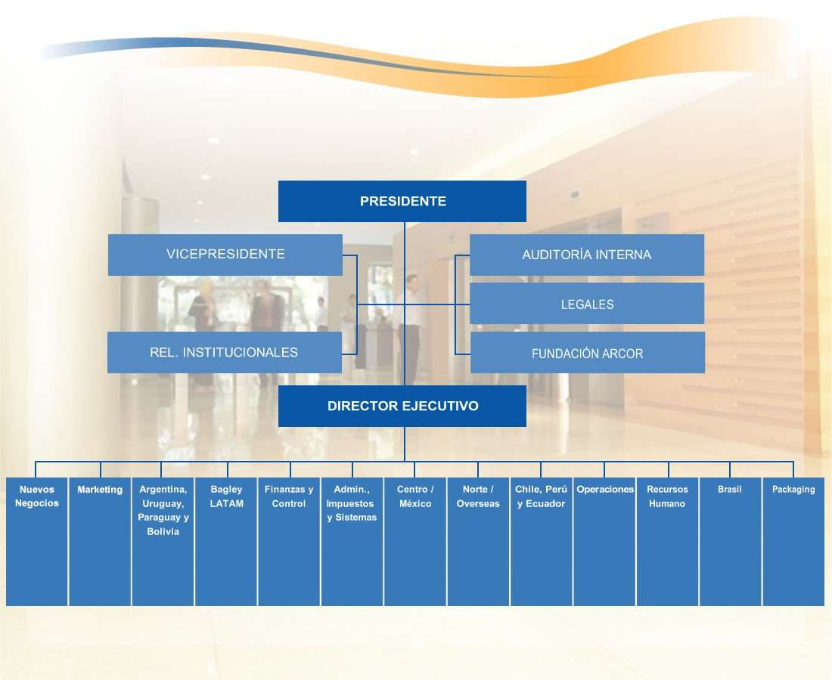
Organigrama de arcor

Slide 12
vocablos relacionados
El término empresa se utiliza para designar organizaciones cuyo objetivo es el fabricar productos y bienes de consumo para obtener un beneficio económico.
Un punto de vista más amplio, considera a la empresa como todo grupo humano que emprende proyectos y acciones sobre su entorno.
Empresa puede ser, por lo tanto una institución, una fundación, una industria, una entidad comercial, de servicios, una organización sin ánimo de lucro, una administración pública o de gobierno. Es emprendido por uno o más empresarios.
corporación, en su significado económico- administrativo, se lo define como holding, grupo de empresas o gran compañía nacional o multinacional
INSTITUCIÓN ES UNA ENTIDAD CREADA CON UN FIN ESPECÍFICO NO NECESARIAMENTE CON FINES DE LUCRO.

